Slide 1
Vista Frontal de la escultura El Cuarto Mundo (6-10011)

Slide 2
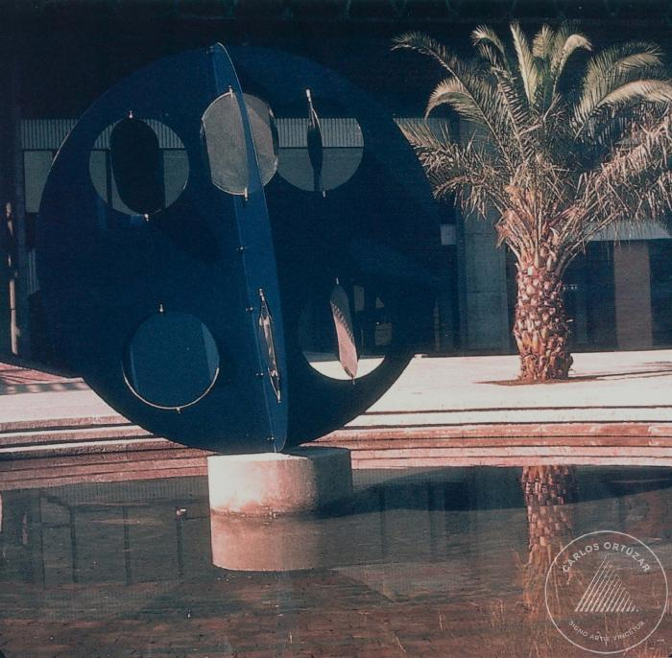
Vista frontal de la escultura publica El Cuarto Mundo (6-10013)

